Slide 1
Клиника ОНМК. Тактика врача первичного звена на догоспитальном этапе и в период восстановления.
27.03.2024г.
г. Курган

Slide 2
Эпидемиология ОНМК
Инсульт — преобладающая причина инвалидизации населения. По данным Национального регистра инсульта, 31% пациентов, перенесших инсульт, нуждаются в посторонней помощи для ухода за собой, 20% не могут самостоятельно ходить. Лишь 8% выживших пациентов могут вернуться к прежней работе.
С повторным инсультом сталкивается 21% из болевших ранее.

Slide 3
Этиология и патогенез
Наиболее важные этиологические факторы, приводящие к развитию ТИА и инсульта являются:
Атеросклероз
Артериальная гипертензия
Сочетание АГ и атеросклероза, которое встречается намного чаще, чем изолированные случаи АГ либо атеросклероза.
Сахарный диабет – заболевание приводящее к поражение артерий мелкого и среднего калибра.
Заболевания сердца (инфаркты миокарда, сердечные аритмии, пороки клапанного аппарата) – которые приводят к развитию кардиоэмболического типа инсульта.
Аномалии развития сосудистой стенки и сосудов( аневризмы сосудов головного мозга, артериовенозные мальформации) которые провоцируют развитие ВМК, САК.

Slide 4
Острые нарушения мозгового кровообращения
Переходящие нарушения мозгового кровообращения
Инсульты
Ишемический инсульт
Геморрагический инсульт
Комбинированный (смешанный)
Транзиторная ишемическая атака
Острая гипертоническая энцефалопатия
Внутримозговые кровоизлияния
Субарахноидальные кровоизлияния
Сочетанные кровоизлияния
Субдуральные и эпидуральные гематомы

Slide 5
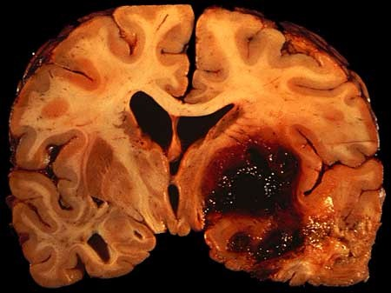
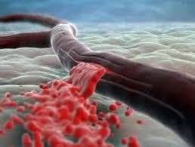
В развитие инсульта по геморрагическому типу принимают участие 2 механизма: разрыв патологически аномального сосуда, а также диапедез вследствие повышенной проницаемости сосудистой стенки с последующим развитием механизма эксайтотоксичности.

Slide 6
Согласно МКБ-10, ОНМК относятся к рубрике «Цереброваскулярные болезни» I60 – I64:
I60 Субарахноидальное кровоизлияние
I61 Внутримозговое кровоизлияние
I62 Другое нетравматическое внутримозговое кровоизлияние
I63 Инфаркт мозга
I64 Инсульт, неуточненный как кровоизлияние или инфаркт

Slide 7
Клинические проявления
Инфаркт мозга: острое начало, чаще в ночное время; возраст более 50 лет; со стороны органов дыхания без особенностей, АД (возможны различные варианты, чаще гипертензия); нарушение сознания в виде оглушения, сопор, реже коматозное состояние; редко двигательное возбуждение; рвота редкое явление (2-5%); судорожный синдром редко; менингеальные симптомы редкие; патологические симптомы односторонние, соответствующие противоположной стороне.

Slide 8
Внутримозговое кровоизлияние: возраст развития около 45-60лет; сопутствующие заболевания в анамнезе – артериальная гипертензия, длительно существующая с кризовыми течениями; начало случая внезапное, чаще днем после физического или психоэмоционального напряжения; дыхание храпящее; выраженная АГ; нарушение сознания вплоть до комы; присутствует двигательное возбуждение; в 70% присутствует рвота; судорожный синдром в 50% случаев; менингеальные симптомы положительные; патологические симптомы контрлатеральные либо двусторонние.

Slide 9
Субарахноидальное кровоизлияние: острейшее развитие интенсивной головной боли по типу удара ножа; тошнота; рвота; частое развитие судорожного синдрома; появление менингеальных знаков (Бехтерева, Кернига, ригидности затылочных мышц и т.д.); вегетативные расстройства: повышение АД; гипертермия; изменения пульса(бради-,тахикардия); очаговая неврологическая симптоматика чаще отсутствует.

Slide 10
Диагностика
Детальный сбор анамнеза со слов пациента либо со слов родственника/очевидцев: уточнение момента наступления заболевания и при каких обстоятельствах возникла данная картина; наличие ранее подобной картины заболевания; уточнения сопутствующей патологии(коморбидности).
Оценка общего состояния пациента и неврологического статуса
Дополнительные методы обследования: исследование АД, ЧСС, ОАК+глюкоза, ОАМ.
При возможности проведение ранней нейровизуализации.

Slide 11
Оценка тяжести инсульта — шкала LAMS
Оценка лицевой мускулатуры. Попросите пациента показать зубы, поднять брови,закрыть и зажмурить глаза. Оцените симметричность болевой гримасы в ответ на болевой стимул у пациентов (при речевых расстройствах).
0-нет асимметрии или минимальная асимметрия лица;
1-частичный или полный паралич мимической мускулатуры в нижней трети лица с
одной стороны или полное отсутствие движений мимическое мускулатуры в верхних и нижних отделах лица с одной стороны.
Удержание рук. Руки следует вытянуть под углом 90 градусов (если пациент сидит) или 45 градусов (если пациент лежит на спине). Не допускается нанесение болевых стимулов.
0-руки удерживаются под углом 90 или 45 градусов без малейшего опускания;
1-одна рука медленно опускается, но производит некоторое сопротивление силе
тяжести;
2-рука быстро падает без сопротивления силе тяжести. _
Сжать кисти в кулак. Попросите пациента плотно сжать ваш указательный и средний пальцы в кулаке. Оцените силу сжатия с 2х сторон.
0-сжимает симметрично, сила не снижена;
1-с одной стороны сжимает слабо;
2-не сжимает, движения в кисти отсутствуют или имеют место минимальные
Движения.
Сумма баллов: от 0 до 5.

Slide 12
Дифференциальная диагностика
Мигрень, с аурой/без ауры, гемиплегическая форма;
Постэпилептический синдром Тодда;
Диссоциативные(конверсионные) двигательные/чувствительные расстройства;
Периферический вестибулярный синдром;

Slide 13
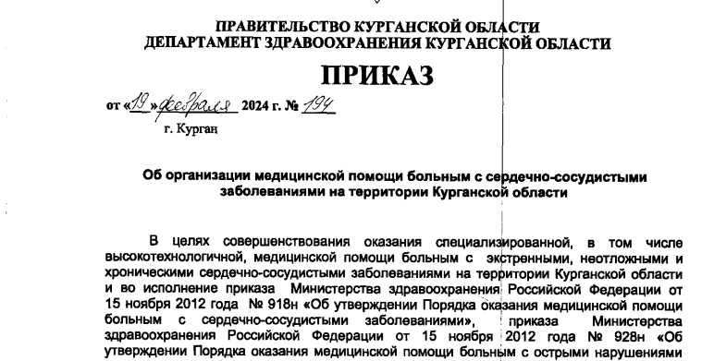
Алгоритм оказания медицинской помощи пациентам с ОНМК на территории Курганской области согласно приказу №194 от 19 февраля 2024г.

Slide 14
1. Скорая медицинская помощь пациентам с острым нарушением мозгового кровообращения оказывается врачами и фельдшерами бригады скорой медицинской помощи, которые обеспечивают проведение мероприятий по устранению угрожающих жизни состояний. 2. В целях своевременной диагностики и оказания неотложной медицинской помощи пациентам с подозрением на острое нарушение мозгового кровообращения осуществляется госпитализация пациентов в Региональный сосудистый центр или первичное сосудистое отделение в максимально короткие сроки для проведения нейровизуализации компьютерной томографии головного мозга или магнитно-резонансной томографии головного мозга и консультации специалиста. 3. Пациент с острым нарушением мозгового кровообращения доставляется в максимально короткие сроки в Региональный сосудистый центр или первичное сосудистое отделение согласно схеме маршрутизации. 4. Пациент, признанный нетранспортабельным, госпитализируется в межрайонную больницу. После оказания медицинской помощи пациентам с острым нарушением мозгового кровообращения в межрайонной больнице в случае необходимости осуществляется медицинская эвакуация пациента, которая включает в себя и санитарно-авиационную эвакуацию. 5. После лечения в стационаре пациенты, перенесшие острое нарушение мозгового кровообращения, направляются на медицинскую реабилитацию в Государственное бюджетное учреждение «Межрайонная больница № 3», по согласованию с заведующим отделением реабилитации по тел. 8(35231)3-82-04).

Slide 15
Маршрутизация пациентов с острым нарушением мозгового кровообращения на госпитализацию
Территория | Медицинская организация
г. Курган Муниципальные округа: Юргамышский, Мишкинский | РСЦ ГБУ «Курганская больница скорой медицинской помощи» в неврологическое отделение для пациентов с ОНМК, ежедневно, круглосуточно
Муниципальные округа: Белозерский, Кетовский, Варгашинский, Альменевский, Макушинский, Мокроусовский, Петуховский, Сафакулевский, Целинный, Частоозерский, Шумихинский, Щучанский, Притобольный, Звериноголовский, Лебяжьевский, Половинский, Куртамышский, Каргапольский (с. Красный октябрь, с. Чаши, д. Рыбное, д. Рощино, д. Заря, д. Деулино, д. Салатосарайка, д. Локти, д. Иковское, д. Никольское, д. Иткуль, с. Житниковское, д. Тукманное, д. Чемякина, с. Пустуева, д. Савина‚ д. Мамоново, с. Брылино, д. Северна, с. Б. Банниково, с. Сосновка, д. Твердыш, д. Шадринка) | РСЦ ГБУ «Курганская областная клиническая больница» в неврологическое отделение для пациентов с ОНМК, ежедневно, круглосуточно
г. Шадринск Муниципальные округа: Далматовский, Катайский, Шадринский, Шатровский, Каргапольский (ст. Каргаполье, д. Заречье, д. Балканка, д. Журникова, д. Окуневское, д. Скоробогатова, д. Суханова, д. Луговая, д. Чапаева, д. Черепанова, п. Дачный, д. Вяткино, д. Воронова, д. Шахматова, д. Володина, д. Малышева, д. Мурзина, д. Бахарева, д. Липнягова, д. Усть-Миасс, д. Нечунаева, д. Мишагина, д. Ташкова, д. Колмогорова, с. Осиновское, с. Долговское, с. Журавлево, д. Жилина, с. Зауральское, п. Майский, д. Соколова, отд. Комсомольское, д. Ударник, д. Шуткино, с. Тагильское, с. Заозерное, п. Ключи) | ПСО ГБУ «Шадринская городская больница», ежедневно, круглосуточно

Slide 16
Догоспитальный этап
Первый контакт медицинского работника с пациентом с острым нарушением мозгового кровообращения врач (врач — терапевт участковый, в поликлинике или на дому), фельдшер фельдшерско-акушерского пункта, врач (фельдшер) скорой медицинской помощи)
Клинические проявления | Мероприятия
Острая очаговая неврологическая и (или) общемозговая симптоматика: нарушение сознания, речи, глотания, функции конечностей по типу парезов или параличей | 1. Сбор жалоб, анамнеза заболевания (уточнение времени появления симптомов); 2. Осмотр пациента с оценкой общего состояния (тяжести состояния), измерение артериального давления, пульса, температуры, частоты дыхательных движений, оценка неврологического дефицита по шкале LAMS (нарушение сознания, речи, глотания, функции конечностей по типу парезов или параличей); Для бригады скорой медицинской помощи: регистрация электрокардиограммы, определение уровня сахара крови глюкометром; 3. Вызов бригады скорой медицинской помощи (для фельдшера фельдшерско-акушерского пункта, участкового фельдшера и врача); 4. Приступить к оказанию медицинской помощи.

Slide 17
Медицинская эвакуация пациента с острым нарушением мозгового кровообращения
Оснащение машины скорой медицинской помощи в соответствии с приказом Министерства здравоохранения Российской Федерации от 20 июня 2013 года № 388н «Об утверждении Порядка оказания скорой, в том числе скорой специализированной, медицинской помощи», в том числе: портативный электрокардиограф, набор для проведения сердечно-легочной реанимации, включая аппарат для проведения ручной искусственной вентиляции легких, оборудование для инфузионной терапии (инфузионный блок, сумка с инфузионными растворами, линеомат, система для внутривенной инфузии); набор для установки внутривенного катетера, система мобильной связи, вакуумный аспиратор, кислород.
1. Врач (фельдшер) бригады скорой медицинской помощи перед медицинской эвакуацией должен информировать по телефону медицинскую организацию через диспетчера Государственного бюджетного «Курганский областной центр медицины катастроф» по телефону 8(3522)65-26-53, 8(3522)65-38-74, 8-912-831-77-13, 8-912-979-79-53 согласно схеме маршрутизации о медицинской эвакуации пациента с острым нарушением мозгового кровообращения: Региональный сосудистый центр Государственного бюджетного учреждения «Курганская областная клиническая больница»: - неврологическое отделение для пациентов с острым нарушением мозгового кровообращения - 8(3522)46-39-42; - приемное отделение - 8(3522)46-23-45; Региональный сосудистый центр Государственного бюджетного учреждения «Курганская больница скорой медицинской помощи»: - приемное отделение - 8(3522)46-56-05 доб. 217 - неврологическое отделение для пациентов с ОНМК — 8(3522)46-56-05 доб. 242 Первичное сосудистое отделение Государственного бюджетного учреждения «Шадринская городская больница»: - приемное отделение - 8(35253)3-69-07 - неврологическое отделение для пациентов с острым нарушением мозгового кровообращения - 8(35253)7-59-64. 2. Мониторинг показателей гемодинамики (контроль артериального давления, частоты сердечных сокращений, частоты дыхательных движений); 3. Продолжать начатую терапию и проведение симптоматической терапии. 4. Установление внутривенного катетера в локтевую вену для проведения терапии и контрастирования пациентам, у которых начало инсульта не позднее 6 часов

Slide 18
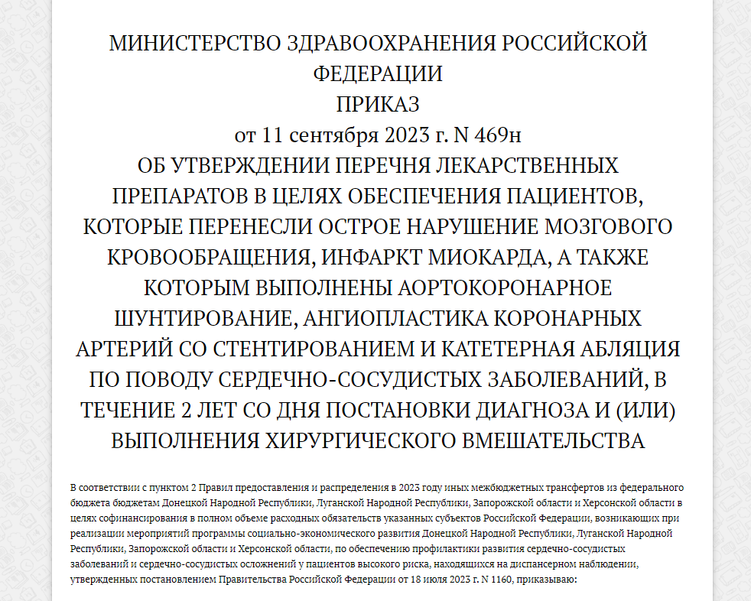

Slide 19
Код МКБ | Диагноз | Периодичность ДН | Показатели | Длительность | Примечание
I69.0 — I69.4 I67.8 | Последствия субарахноидального кровоизлияния, внтричерепного кровоизлияния, другого нетравматического внутричерепного кровоизлияния, последствия инфаркта мозга и инсульта, не уточненные как кровоизлияния или инфаркт мозга Другие уточненные поражения сосудов мозга | В соответствии с клиническими рекомендациями, при этом в первый год диспансерного наблюдения не реже 1 раз в 3 месяца, затем не реже 1 раза в 6 месяцев | Вес (ИМТ), окружность талии, статус курения; глюкоза плазмы крови (натощак); АД, ЧСС; ЭКГ; при терапии статинами - трансаминазы и КФК (через 4 недели от начала терапии или при мышечных симптомах); ХС-ЛПНП | Пожизненно | Прием (осмотр, консультация) врача-невролога

Slide 20
Диспансерное наблюдение
Ответственное лицо по взаимодействию первичного сосудистого отделения и Регионального сосудистого центра с территориальными медицинскими организациями | В день выписки (смерти) пациента из отделения, направляет информацию о пациенте по телефону, представленному — территориальной — медицинской организацией по месту жительства (регистрации) пациента
Ответственное лицо по взаимодействию с территориальной медицинской организацией первичного сосудистого отделения и Регионального сосудистого центра | Принимает информацию о выписке (смерти) пациента из СО ил РСЦ и передает участковому врачу - терапевту (фельдшеру), врачу- неврологу
Участковый врач (фельдшер) – терапевт, невролог территориальной медицинской организации. | - в течение первых суток обязан активно посетить выписанного пациента и выписать препараты для бесплатного лекарственного обеспечения; - определить дальнейшую тактику ведения и реабилитационную программу совместно с врачом реабилитологом; - в течение первых 6 месяцев после выписки из стационара пациент должен наблюдаться врачом-неврологом, врачом-терапевтом; - состояние пациента при выписке из стационара средней степени тяжести (наличие назогастрального зонда, мочевого катетера, эпицистостомы, трахеостомы) — 1 раз в 7 дней; - при изменении состояния до удовлетворительного, частота осмотра 1 раз в месяц - затем частота наблюдения 1 раз в 6 месяцев в течение 2 лет.

Slide 21
Реабилитация
По окончании срока стационарного лечения в отделении, предусмотренного стандартами медицинской помощи при состояниях, отнесенных к ОНМК, дальнейшая тактика ведения и реабилитация пациента с ОНМК определяются врачебным консилиумом в составе заведующего отделением, лечащего врача, бригады специалистов, участвовавших в восстановлении нарушенных вследствие ОНМК функций нервной системы, с записью в медицинской карте стационарного пациента, согласно шкале реабилитационной маршрутизации.
Состояние пациента ОНМК | Место реабилитации
Пациенты по шкале реабилитационной маршрутизации 1-2 балла | Направляются на долечивание и реабилитацию в амбулаторно-поликлинические медицинские‚организации (поликлиники городские и межрайонные больницы), Государственное бюджетное учреждение «Курганский областной центр медицинской профилактики, лечебной физкультуры и спортивной медицины»
Пациенты по шкале реабилитационной маршрутизации 3-4 балла | Направляются в плановом порядке в неврологическое отделение реабилитационного центра Государственного бюджетного учреждения «Межрайонная больница № 3».
Пациенты по шкале реабилитационной маршрутизации4-6 баллов | Направляются в терапевтические или неврологические отделения медицинских организаций по месту жительства и реабилитационное отделение Государственного бюджетного учреждения «Курганская областная клиническая больница».
Пациенты, отказавшиеся от реабилитации | Направляются домой под наблюдение медицинского работника по месту жительства или на койки сестринского ухода в специализированные учреждения социальной защиты населения по направлению медицинских организаций по месту жительства.

Slide 22
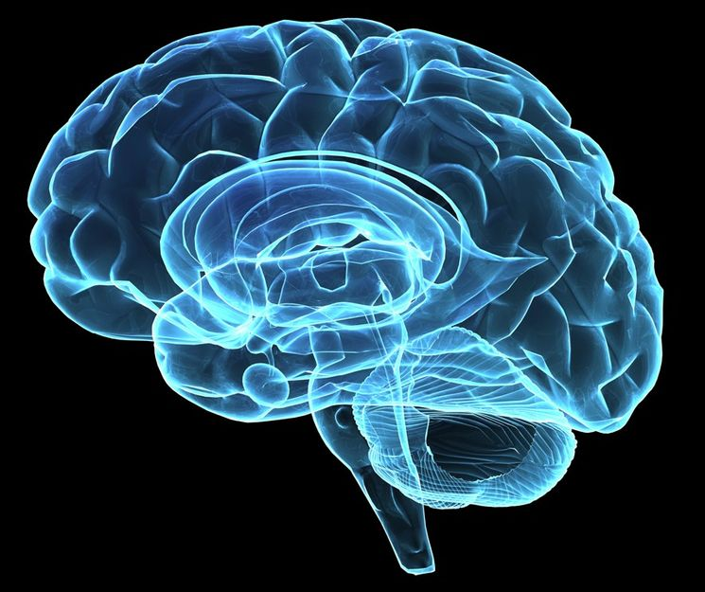
Спасибо за внимание!

